Slide 1
ЦIыхухъу фащэм и зэхэлъыкIэр

Slide 2
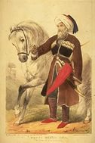
Адыгэ фащэм и тхыдэр
Адыгэ фащэр къыщежьар 6-нэ лIэщIыгъуэрауэ хуагъэфащэ. Ар тохуэ алыджхэмрэ ахэм византийхэмрэ адыгэхэм нэхъри пэгъунэгъу хъууэ чыристэн диныр къащтэу щыщIадзам.
Адыгэ фащэр зэфIэувэным зэманышхуэ текIуэдащ. Ар щызэфIэувэпар 18-нэ лIэщ1ыгъуэми кIэхэм 19-нэ лIэщIыгъуэм и пэхэрщ.

Slide 3
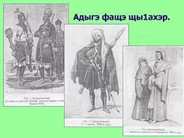

Slide 4
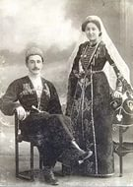
Адыгэ фащэм и дахагъымрэ и зэхэлъыкIэмрэ теухуауэ япэ дыдэу тетхыхьар хьэрып щIэныгъэлI Масудищ. Ар хуозэ 10-нэ лIэщIыгъуэхэм.
Ди фащэм «черкесскэ»-кIэ еджэу урысыбзэм щыхыхьар 1861 гъэрщ ноябрым и 27-м.

Slide 5
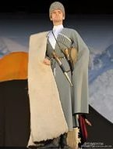
ЦIыхухъу фащэм и зэхэлъыкIэр
Цей
Къэптал
Джанэ
ЩIагъщIэлъ
Гъуэншэдж
Бгырыпх
ПыIэ
Лъей (шырыкъу)
Къамэ
ЩIакIуэ

Slide 6
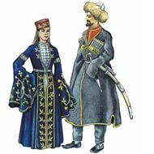
Фащэм и щэхухэр
Адыгэ фащэр нэр зыгъэдахэ, Iэпкълъэпкъым екIу щыгъыныгъуэщ. Ауэ абы къищынэмыщ1а фащэм и дэтхэнэ Iыхьэми лэжьыгъэ пыухыкIа егъэзащ1э пыIэм и деж щыщIэдзауэ лъейм и деж щиухыжу.

Slide 7
Фащэмрэ хьэл-щэнымрэ
Адыгэ фащэм къаруушхуэ бгъэдэлъщ цIыхум и хьэл-щэным фIы и лъэныкъуэк1э зригъэхъуэжыным.
Япэрауэ, укъызыхэкIа лъэпкъыр зэрыадыгэм уригушхуэну къару къыпхелъхьэ.
Ет1уанэрауэ, фащэм зыкъыпфIегъэщIыж удахэу, узэк1ужу.
Ещанэрауэ, адыгэ фащэ щыпщыгъым деж зэрызумыщIыпхъэ, жумыIэпхъэ, жыуигъыIэркъым.
ЕплIанэрауэ, ар пщыгъыу уи пщэм къалэн е Iуэху къыдалъхьамэ , ар зэрыбгъэзэщ1эным псэ зэпылъхьэп1э уихуами зэрыбгъэзэщIэным яужь уитщ, фащэм узэрыхуэфащэм и нэщэнэу.

Slide 8
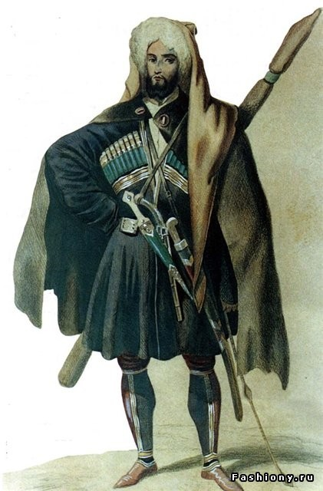
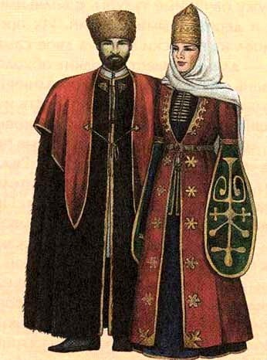

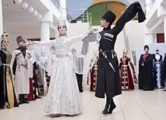
Фащэ л1эужьыгъуэхэр
Фащэр л1эужьыгъуэ зыбжанэу зэщхьэщагъэк1ыу щытащ. Япэрауэ, къызыхэк1ам (пщы, уэркъ, лъакъуэл1эш, пщыл1) елъытауэ. Ет1уанэрауэ, фащэр къызэрагъэсэбэпым теухуауэт къызэрыхэпхын хуейр – лэжьыгъэ 1уэхук1э, нэщхъеягъуэ, гуф1эгъуэ дауэдапщэхэм ар зэхуэдэтэкъым.

Slide 9
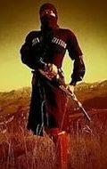
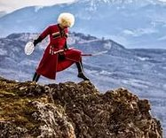
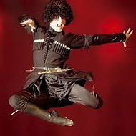
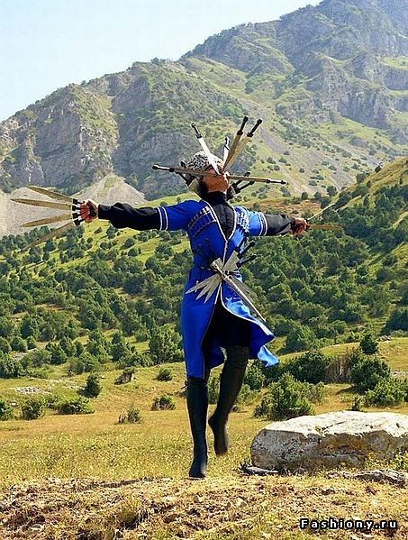


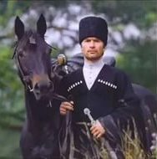
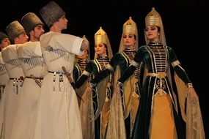

Slide 10
Узыншэу фыщыт!

